Slide 1


Strategický plán SPP 2023-2027

Slide 2


Strategický plán SPP
24. Novembra 2022 – schválený EK, rozhodnutie č. C (2022) 8337
10. Februára 2022 – schválený vládou SR (uznesenie č. 94/2022)
16. Februára 2022 – odoslanie cez SFC na EK
11. Mája 2022 – list EK s pripomienkami („Observation letter“) – 315 pripomienok
20. Októbra 2022 – odoslanie upravenej verzie SP cez SFC na formálny schvaľovací proces EK
Rozpočet EU+SR:
v mil. EUR | 2023-2027 | 2023-2027 ročne | 2014-2020 ročne (po presune medzi piliermi) | Rozdiel ročne
I. pilier: Priame platby | 2 048 | 410 | 430 | -20
II. pilier: Rozvoj vidieka | 2 053 | 411 | 309 | 102
Spolu | 4 101 | 821 | 739 | 82

Slide 3
Strategický plán SPP – v súlade s novou zelenou architektúrou
Tri komponenty:
1
2
3
Sprísnenie kondicionality (GEAC)
Intervencie I. piliera Zavedenie eko-schém
Intervencie II. piliera envi a klima ciele
Zavedenie:
-ochrana mokradí a rašelinísk (GAEC 2),
-všeobecná a špecifická ochrana TTP (GAEC 1 a GAEC 9),
-vyššia úroveň vegetačného pokrytia poľnohospodárskej plochy (GAEC 6),
-striedanie plodín (GAEC 7),
-vyššia prítomnosť neproduktívnych prvkov a plôch (GAEC 8)
Niekoľko intervencií:
Ekologické poľnohospodárstvo
Ochrana vody a pôdy
ANC
Biodiverzita
Animal welfare
Znižovanie emisií
Neproduktívne prvky
Ochrana lesov
Rozpočet: viac ako 46% II. piliera
1. Celofarmová eko-schéma
2. Pastevný chov
Rozpočet: viac ako 27% I. piliera

Slide 4
Environmentálne a klimatické parametre slovenského poľnohospodárstva
Mnohé na lepšej úrovni ako je priemer EÚ
  pesticídy, antimikrobiálne látky, emisie skleníkových plynov, podiel ekologického poľnohospodárstva
Zlepšenie potrebné v oblasti organického uhlíka v pôde, zníženia rozlohy polí, diverzity krajinných prvkov, úbytku trvalých trávnych porastov (TTP)
Porovnanie environmentálnych a klimatických parametrov EÚ27 a SR | Priemer EÚ27 | Slovenská republika
podiel poľnohospodárstva na emisiách skleníkových plynov (2019, %) | 10,40 | 6,70
podiel ekologického poľnohospodárstva (2019, %) | 8,50 | 10,40
emisie zo živočíšnej výroby (2019 na VDJ) | 2,73 t | 2,72 t
používanie pesticídov (2019, kg/ha) | 2 113 | 1 228
predaj antimikrobilnych látok (2018, mg/ PCU ) | 118 | 49
obsah organického uhlíka v pôde (2015) | 43,1 | 22,4

Slide 5
I. pilier - Priame platby a sektorové intervencie
  Stropovanie a degresivita:
  Podpora nad 60 tis. EUR znížená o 85%, strop podpory 100 tis. EUR
  Typy priamych platieb:
  Základná podpora BISS
  Redistributívna platba - max. na 150 ha
  Podpora mladých farmárov – max. na 100 ha
  Eko-schémy
    Intervencie založené na celofarmovom prístupe zahŕňajú viaceré environmentálne prospešné postupy na všetkých typoch poľnohospodárskej pôdy (doplatková platba). Intervencia v oblasti dobrých životných podmienok zvierat zameraná na pastevný chov dojníc, jalovíc, oviec a kôz (kompenzačná platba)
  Viazaná podpora príjmu
    Podpora je zameraná na odvetvia rastlinnej výroby (bielkovinové plodiny, chmeľ, cukrová repa, ovocie a zelenina) a odvetvia živočíšnej výroby (mlieko a mliečne výrobky, ovčie a kozie mäso).
  Sektorové intervencie
  Sektor včelárskych výrobkov, ovocie a zelenina, ostatné (mlieko a mliečne výrobky, bravčové, kozie a ovčie mäso, zemiaky) a sektor vína a vinohradníctva

Slide 6
2. Pilier – Intervencie v záujme rozvoja vidieka (IACS)
Environmentálne, klimatické a iné záväzky týkajúce sa hospodárenia (čl.70) – Prehľad, vyššie ambície
Agrolesnícke systémy, Líniové vegetačné prvky, Zalesňovanie poľnohospodárskej pôdy – SO4
Ekologické poľnohospodárstvo – SO4, SO5, SO6, SO9
Precízne hnojenie orných pôd - ochrana vodných zdrojov – SO5
Šetrné hospodárenie na ornej pôde, v ovocných sadoch a vinohradoch – SO5
(operácie: Šetrné hospodárenie na ornej pôde, Šetrné hospodárenie pri pestovaní zeleniny, zemiakov a jahôd, Šetrné hospodárenie v ovocných sadoch,
Šetrné hospodárenie vo vinohradoch)
Ochrana a zachovanie biodiverzity – SO5, SO6
  (operácie: Ochrana biotopu dropa veľkého, Ochrana biotopu sysľa pasienkového, Obhospodarovanie biotopov druhov trávnych porastov v územiach
  európskeho významu – mozaikové kosenie, Ochrana poloprírodných a prírodných trávnych porastov)
Zatrávňovanie podmáčanej ornej pôdy – SO4, SO6
Chov a udržanie ohrozených plemien hospodárskych zvierat – SO6
Podpora dobrých životných podmienok zvierat – SO9
  (operácie: Zlepšenie podmienok ustajnenia oviec a kôz, Vzdanie sa skorého odstavu jahniat a kozliat od bahníc a kôz, Používanie natívneho mlieka vo
  výžive teliat, Zlepšenie podmienok ustajnenia dojníc, Zlepšenie životných podmienok prasničiek, prasníc a prasiatok, Zlepšenie ustajňovacej
  pohody výkrmových ošípaných, Zvýšenie plochy vo výkrme ošípaných, Zlepšenie podmienok vo výkrme hydiny)
Lesnícko-environmentálne a klimatické služby a ochrana lesov – SO6
  (operácie: LEKS v chránených vtáčích územiach, LEKS v územiach európskeho významu, LEKS - ochrana hlucháňa hôrneho)
červene – úplne nové intervencie a operácie, ostatné – výrazné posilnenie výmer resp. podmienok záväzkov
Finančná alokácia 2023-2027:
641 747 977 EUR (30,9 % z RV)
(z toho EAFRD: 406 417 481 EUR)
Spolu realizácia 2020 Poľnohospodárska pôda Lesné pozemky Zvieratá | 323 605 ha 23 350 ha 186 169 DJ | Spolu plán 2027 Poľnohospodárska pôda Lesné pozemky Zvieratá | 596 616 ha 34 000 ha 309 891 DJ | Takmer 2x vyššia výmera poľnohospodárskej pôdy a viac ako 1,5 násobný počet zvierat

Slide 7
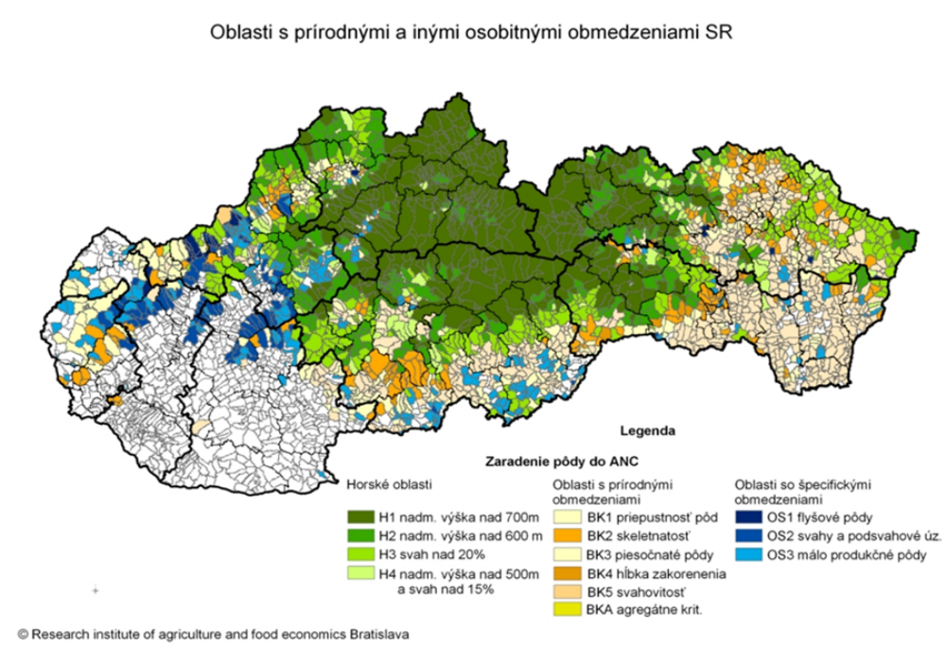
2. Pilier – Intervencie v záujme rozvoja vidieka (IACS)
Prírodné alebo iné osobitné obmedzenia jednotlivých oblastí (čl.71)
ANC | 1 127 775 ha
Horské (H) | 445 312 ha
Ostatné (BK) | 529 987 ha
Špecifické (OS) | 152 476 ha
Finančná alokácia 2023-2027:
369 717 895 EUR (17,8 % z RV)
(z toho EAFRD: 236 213 005 EUR)

Slide 8
2. Pilier – Intervencie v záujme rozvoja vidieka (IACS)
Osobitné znevýhodnenia jednotlivých oblastí vyplývajúce z určitých povinných požiadaviek (čl.72)
Platba v rámci sústavy Natura 2000 na poľnohospodárskej pôde – SO1, SO6
Platba v rámci sústavy Natura 2000 na lesných pozemkoch – SO1, SO6
Uvedené intervencie pokračujú v intenciách predchádzajúceho programového obdobia.
Finančná alokácia 2023-2027:
6 642 852 EUR (0,3% z RV)
(z toho EAFRD: 4 209 578 EUR)

Slide 9
2. Pilier – Intervencie v záujme rozvoja vidieka
Projektové podpory
27 projektových intervencií (z ktorých 12 je nových alebo vybraných špecifických aktivít)
• Založenie agrolesníckeho systému (doplneného o záväzkovú intervenciu)
• Založenie líniových vegetačných prvkov (doplnené o záväzkovú intervenciu)
• Zalesňovanie poľnohospodárskej pôdy (doplnené o záväzkovú intervenciu)
• Investície do poľnohospodárskych podnikov – aj s oddelenou alokáciou pre mladých farmárov
• Investície do spracovania – na zlepšenie vertikálnej spolupráce a rozšírenie spracovateľských kapacít
• Investície zamerané na zníženie emisií skleníkových plynov a amoniaku
• Investície do zavlažovania a prechodu existujúcej infraštruktúry na prvky zadržiavania vody
• Lesníctvo – prechod k prírode blízkemu hospodáreniu v lesoch, investície do vodozádržných prvkov v lesoch, obnova lesov a investície do trvalo udržateľného hospodárenia drobných vlastníkov lesov
• Budovanie spoločných zariadení a opatrení – krajinné prvky/zelená a modrá infraštruktúra
• Projekty pozemkových úprav
• Investície do biohospodárstva
• Finančné príspevky na poistné schémy v poľnohospodárstve
• Podpora implementácie podnikateľského plánu pre mladých farmárov
• Operačné skupiny európskeho inovačného partnerstva
• Prenos znalostí a poradenské služby
• Prístup LEADER
Finančná alokácia: 2023-2027:
996 076 365 EUR (49,46 % z RV)
(EAFRD: 628 869 842 EUR)

Slide 10
Finančné nástroje v SP SPP 2023-2027
Využívanie finančných nástrojov na posilnenie konkurencieschopnosti a zvýšenie odolnosti poľnohospodárskych podnikov
Národná stratégia – vízia pre moderné poľnohospodárstvo do roku 2023
      Finančná medzera v agropotravinárskom dodávateľskom reťazci
        Investície do živočíšnej výroby/spracovania: 1,1 miliardy EUR
        Investície do rastlinnej výroby/spracovania: 1,4 miliardy EUR
Alokácia pre FN v slovenskom SP
      150,0 mil. EUR z verejných zdrojov na poskytnutie záruk
      128,7 mil. EUR z verejných zdrojov na granty a úrokový bonus dopĺňajúci záruky
Projektové intervencie
      Produktívne investície do poľnohospodárskych podnikov
      Produktívne investície do poľnohospodárskych podnikov – mladý farmár
Produktové komponenty
      Záručný nástroj pre komerčné úvery
      Investičné granty/úrokové bonusy priamo spojené s pôžičkami, najmä:
        mladých a malých farmárov
        špecifických podsegmentoch sektora
        špecifické investície

Slide 11
Implementácia SP SPP 2023-2027
Príprava národnej legislatívy
Názov | Aktuálny stav
1. Novelizácia zákona č. 280/2017 Z. z | Schválenie NRSR 9.11.2022
2. Zákona o príspevku z EPFRV („nový z. 292/2014“) | Návrh pripravený a komunikovaný pracovnou skupinou, 1Q/2023 spustenie VPK a následne MPK
3. Zákon, ktorým sa mení zákon č. 491/2001 Z. z. o organizovaní trhu s vybranými poľnohospodárskymi výrobkami | Schválenie NRSR 25.05.2022 (č. 211/2022 Z. z.)
4. Zákon o niektorých registroch v poľnohospodárstve a organizácii trhu s vybranými poľnohospodárskymi výrobkami | Po ukončenom MPK (27.10.2022 – 18.11.2022), prebieha vyhodnocovanie pripomienok
5. Zákon o vinohradníctve a vinárstve | Návrh pripravený, ďalší postup bude riešený na pracovnej skupine 1Q/2023
6. NV, ktorým sa zriaďuje systém kontrol a sankcií | V štádiu prípravy, 1Q/2023 spustenie VPK a následne MPK
7. NV, ktorým sa ustanovujú požiadavky na udržiavanie poľnohospodárskej plochy, aktívneho poľnohospodára a kondicionality | Schválenie vládou SR 30.11.2022
8. NV, ktorým sa ustanovujú pravidlá poskytovania podpory v poľnohospodárstve formou priamych platieb. | Schválenie vládou SR 30.11.2022
9. NV o podmienkach poskytovania podpory v poľnohospodárstve formou prechodných vnútroštátnych platieb | Schválenie vládou SR 30.11.2022
10. NV, ktorým sa ustanovujú pravidlá poskytovania podpory v súvislosti s neprojektovými intervenciami | Schválenie vládou SR 29.12.2022
11. NV o podmienkach poskytovania podpory v rámci SOT s vínom | Schválenie vládou SR 28.06.2022
12. NV o podmienkach vykonávania niektorých opatrení spoločnej organizácie trhov | V štádiu prípravy
13. NV, ktorým sa ustanovujú pravidlá poskytovania pomoci v sektore včelárskych výrobkov | Schválenie vládou SR 29.12.2022

Slide 12


Ďakujem za pozornosť
katarina.mihalova@land.gov.sk
10. január 2023, Dunajská Streda

